Slide 1
Agenda
9.1 Filtrado y agrupación de datos.
9.2 Extracción de datos de diferentes fuentes.
9.3 Exportación de datos.
9.4 Visualización básica de datos.

Slide 2
Problema
Usted es el gerente de una tienda de artículos deportivos. La tienda guarda un registro del monto de las ventas diarias en un archivo llamado stock_data.csv

Slide 3
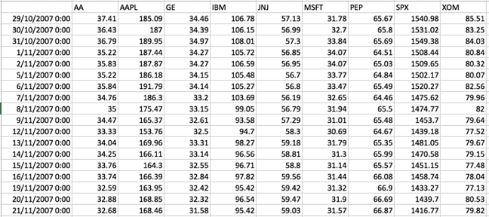
Ejemplo del archivo stock_data.csv

Slide 4
Análisis de la data
Algunos datos interesantes que podrías obtener de los datos de las ventas
Volumen de ventas por año
Volumen de ventas por marca
Volumen de ventas por año y por marca
Fecha en la que ocurrió la máxima venta y mínima venta de cada marca.

Slide 5
Para qué nos sirve esa información de la data
Tomar decisiones basada en la información que extraemos.
Promocionar más los artículos de un marca cuyas ventas han decaído o decidir no vender más artículos de esa marca porque no se venden.
Hacer proyecciones
Basada en la información proyectar en que mes tendré más ventas o menos ventas

Slide 6
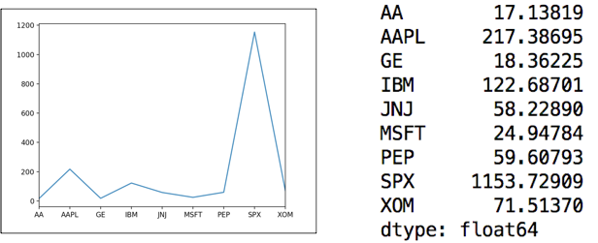
Ejemplo de información extraída de la data.
Promedio en ventas por marca

Slide 7
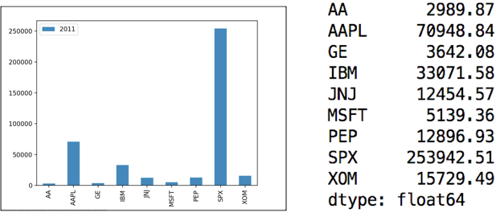
Ejemplo de información extraída de la data.
Monto en venta por marca en la año 2011

Slide 8


Slide 9
Pandas
Es una librería de python para la manipulación de datos y su análisis.
Diseñada para hacer sencillo e intuitivo trabajar con datos marcados o relacionados
Como no es una librería del core de python debemos importarla para poder usar sus funciones.
import pandas as pd
Alias de la librería

Slide 10
Pandas hace fácil
Trabajar con datos tabulados de tipos heterogéneos.
Como en un hoja de excel.
Trabajar con datos de series de tiempos ordenados y desordenados.
Trabajar con matrices de datos con filas y columnas marcadas.

Slide 11
Estruturas de Datos Pandas
Una estructura de datos es una forma de organizar datos para que puedan ser utilizados más eficientemente.
Generalmente definen reglas de como leer y escribir datos en la estructura.
Las principales estructuras de datos en Pandas son:
Series
DataFrames

Slide 12
Estruturas de Datos Pandas: Series
Series son arreglos de 1 dimensión indexados (usando índice numérico o etiquetas). Pueden generarse a partir de diccionario o de listas
serie = pd.Series(data, index=index)
Los datos de la serie
Los índices usados en la serie

Slide 13
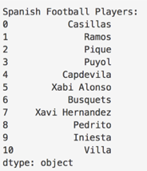
Series índices numéricos
Creación de una Serie a partir de una lista usando índice numérico.
>>> spanishPlayers = pd.Series( ['Casillas', 'Ramos', 'Pique', 'Puyol', 'Capdevila', 'Xabi Alonso', 'Busquets', 'Xavi Hernandez',
'Pedrito', 'Iniesta', 'Villa']) >>> print("Spanish Football Players: \n%s" % spanishPlayers)
Los índices por defectos son numéricos e inician desde 0.

Slide 14
Series índices numéricos
Para acceder a un elemento de la serie usamos el índice del elemento.
>>> spanishPlayers = pd.Series( ['Casillas', 'Ramos', 'Pique', 'Puyol', 'Capdevila', 'Xabi Alonso', 'Busquets', 'Xavi Hernandez',
'Pedrito', 'Iniesta', 'Villa']) >>> spanishPlayers[0]
Casillas
>>> spanishPlayers[2]
Pique

Slide 15
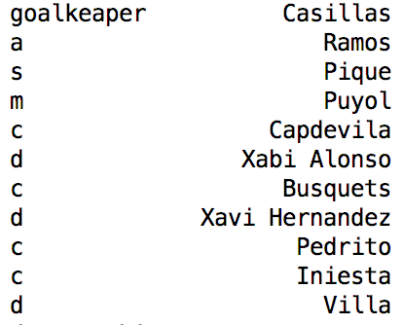
Series índices etiquetas
>>> spanishPlayers = pd.Series( ['Casillas', 'Ramos', 'Pique', 'Puyol', 'Capdevila', 'Xabi Alonso', 'Busquets', 'Xavi Hernandez', 'Pedrito', 'Iniesta', 'Villa'],
index=["goalkeeper", "a", "s", "m", "c", "d", "c", "d", "c", "c", "d"]) >>> spanishPlayers
Se usan como índices la lista pasada como parámetro.

Slide 16
Series índices etiquetas
>>> spanishPlayers = pd.Series( ['Casillas', 'Ramos', 'Pique', 'Puyol','Capdevila',
'Xabi Alonso', 'Busquets','Xavi Hernandez', 'Pedrito', 'Iniesta', 'Villa'],
index=["goalkeeper", "a", "s", "m", "c", "d", "c", "d", "c", "c", "d"]) >>> spanishPlayers[‘goalkeaper’]
‘Casillas’
>>> spanishPlayers[‘s’] = ‘Gerad Pique’
>>> del(spanishPlayers[‘goalkeaper’])
>>> spanishPlayers
Modficar un elemento
Eliminar un elemento

Slide 17
Estructuras de Datos Pandas: DataFrame
Un dataframe es similar a un libro Excel - Usted tiene columnas y filas. Para referirnos a las columnas usamos etiquetas (nombres de las columnas) y para referirnos a las filas usamos el número de la fila.
serie = pd.DataFrame(data, index=index)
Generalmente un diccionario
Los índices usados en el Dataframe
Notes:
El nombre de la columna y el número de la fila son referidos como los índices de las fila y columna.

Slide 18
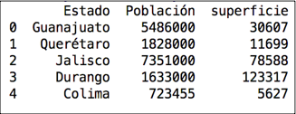
Estruturas de Datos Pandas: DataFrame
Creación de un DataFrame que contiene información acerca la población y superficie de estados de de México
>>> datos={
'Estado':['Guanajuato','Querétaro','Jalisco','Durango','Colima'], 'Población':[5486000,1828000,7351000,1633000,723455], 'superficie':[30607,11699,78588,123317,5627]}
>>> Datos_Estados=pd.DataFrame(datos) >>> Datos_Estados
Los índices de las columnas son las claves del diccionario Los índices de las filas son el número de fila iniciando desde 0

Slide 19
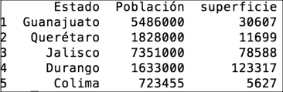
Estruturas de Datos Pandas: DataFrame
Al crear el DataFrame se puede pasar los indices que queremos usar para las columnas como parámetros.
>>> Datos_Estados=pd.DataFrame(datos, index = [1,2,3,4,5]) >>> Datos_Estados

Slide 20
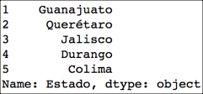
DataFrame - Seleccionar una columna
>>> Datos_Estados.Estado
>>> Datos_Estados[‘Estado’]

Slide 21
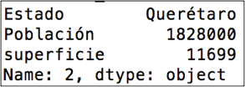
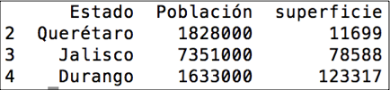
DataFrame - Seleccionar una fila
Seleccionar una fila
Seleccionar múltiples filas
>>> Datos_Estados.ix[2]
>>> Datos_Estados.ix[2:4]

Slide 22
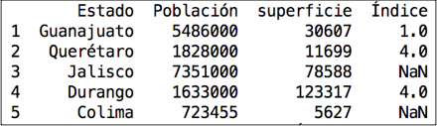
DataFrame - Modificar elementos
>>> Datos_Estados['Índice']=[1.0,4.0,np.NAN,4.0,np.NAN]

Slide 23
4.2 Extracción de datos de diferentes fuentes

Slide 24
Importar datos externos
Pandas tiene algunas funciones que nos permite cargar los datos de archivo con distintos formatos.
Uno formato muy común en el que se almacenan los archivos es csv, que consiste de un archivo donde cada fila corresponde a un registro y los elementos en el registro están separados por comas.

Slide 25
Método read_csv()
df.read_csv(“archivo”) : Este método importa (leer) datos desde un archivo csv directamente a un DataFrame de panda.
Los índices de las columnas son los elementos en la primera fila del archivo
Los índices de las filas son valores numéricos de 0 a n-1
data = pd.read_csv(“archivo”)
DataFrame con los datos del archivo
Nombre del archivo donde están los datos

Slide 26
Método read_csv()
El método read_csv soporta parámetros adicionales.
Para más opciones, revise el siguiente enlace:
http://pandas.pydata.org/pandas-docs/stable/generated/pandas.read_csv.html
sep=“,” | caracter por el que están separados los elementos en el archivo, por defecto es “,”
index_col | columna a usar como las etiquetas en las filas. Defecto es None. Si no es pasada se usan indices numéricos
parse_dates | lista de int o lista de labels que corresponde a las filas que queremos pasear como filas

Slide 27
Ejercicio
A criterio del profesor

Slide 28
4.3 Exportación de datos. 4.4 Visualización básica de datos

Slide 29
Bibliografía

